Slide 1

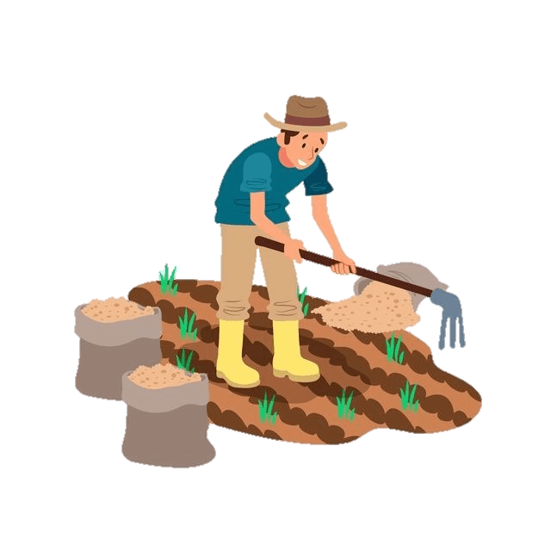
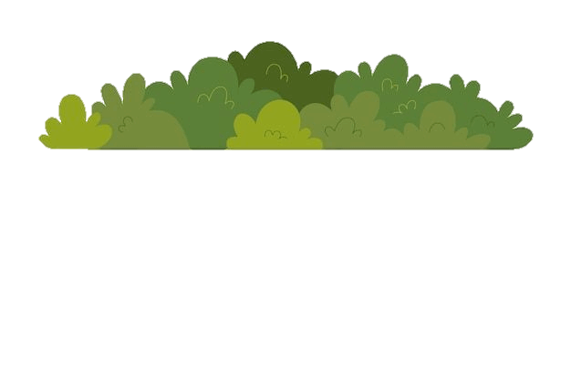
Агрокласс-мой выбор!
МОБУ СОШ им.С.С.Ильина с.Жуково Уфимский район РБ

Slide 2

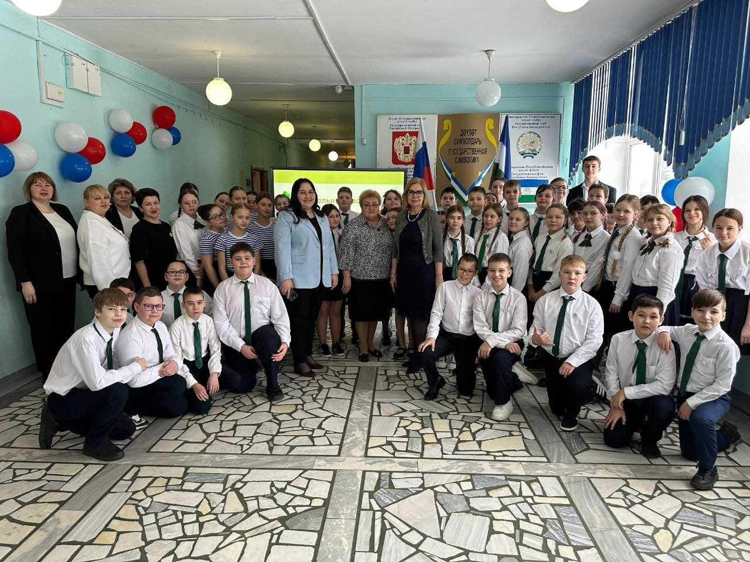
Открытие Агрокласса и посвящение пятиклассников в «Юные агрономы»

Slide 3
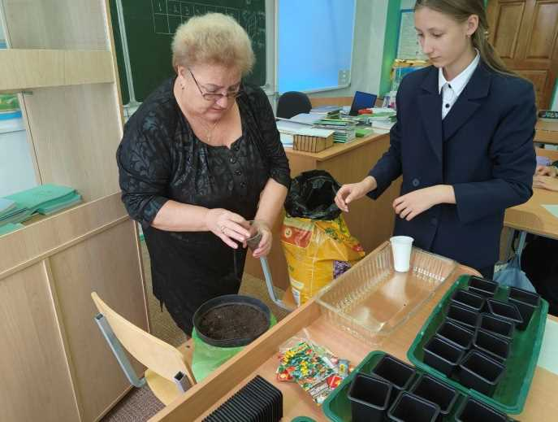
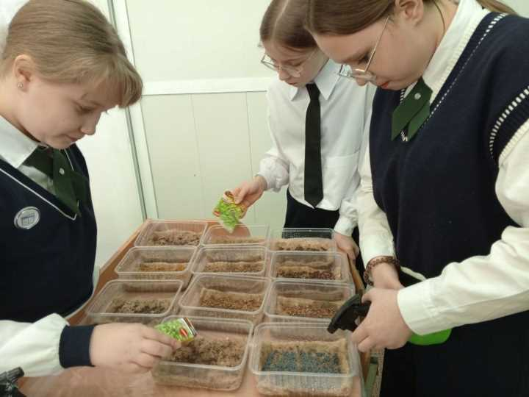

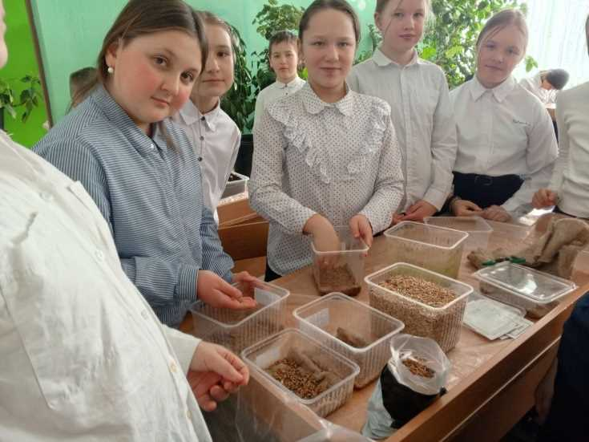
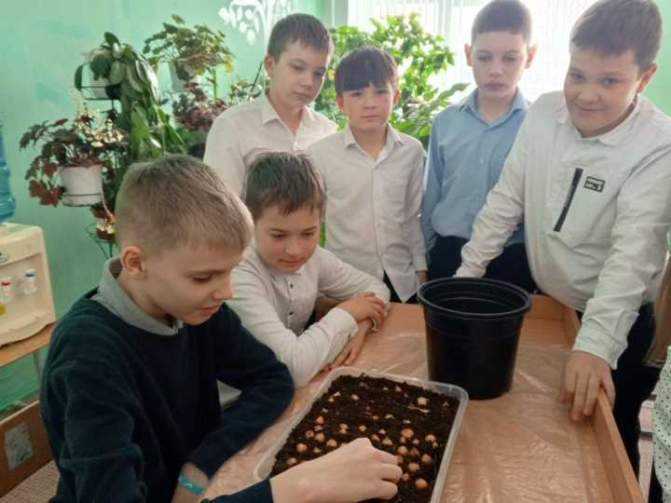

Slide 4

Работа в Агроклассе начиналась в ноябре 2024 г. с огорода на подоконнике. Для посева использовались разные виды микрозелени: редиса, подсолнуха, гороха, салата разных сортов, лука.
Обучающиеся с интересом и желанием осваивали азы агрономии под руководством учителя биологии и химии, куратора агрокласса Черепановой Нины Александровны.

Slide 5
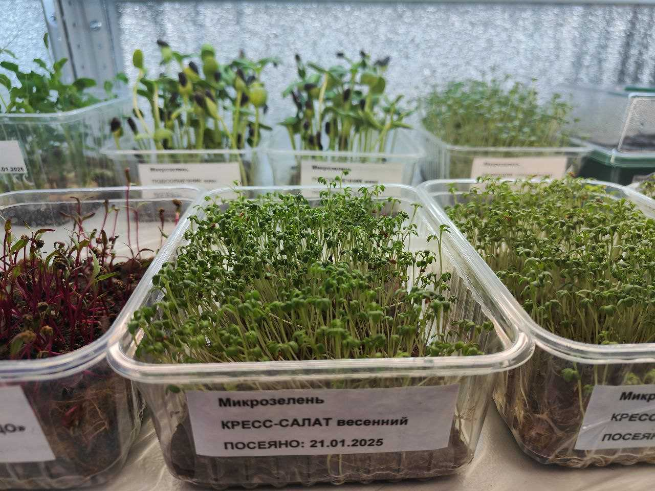
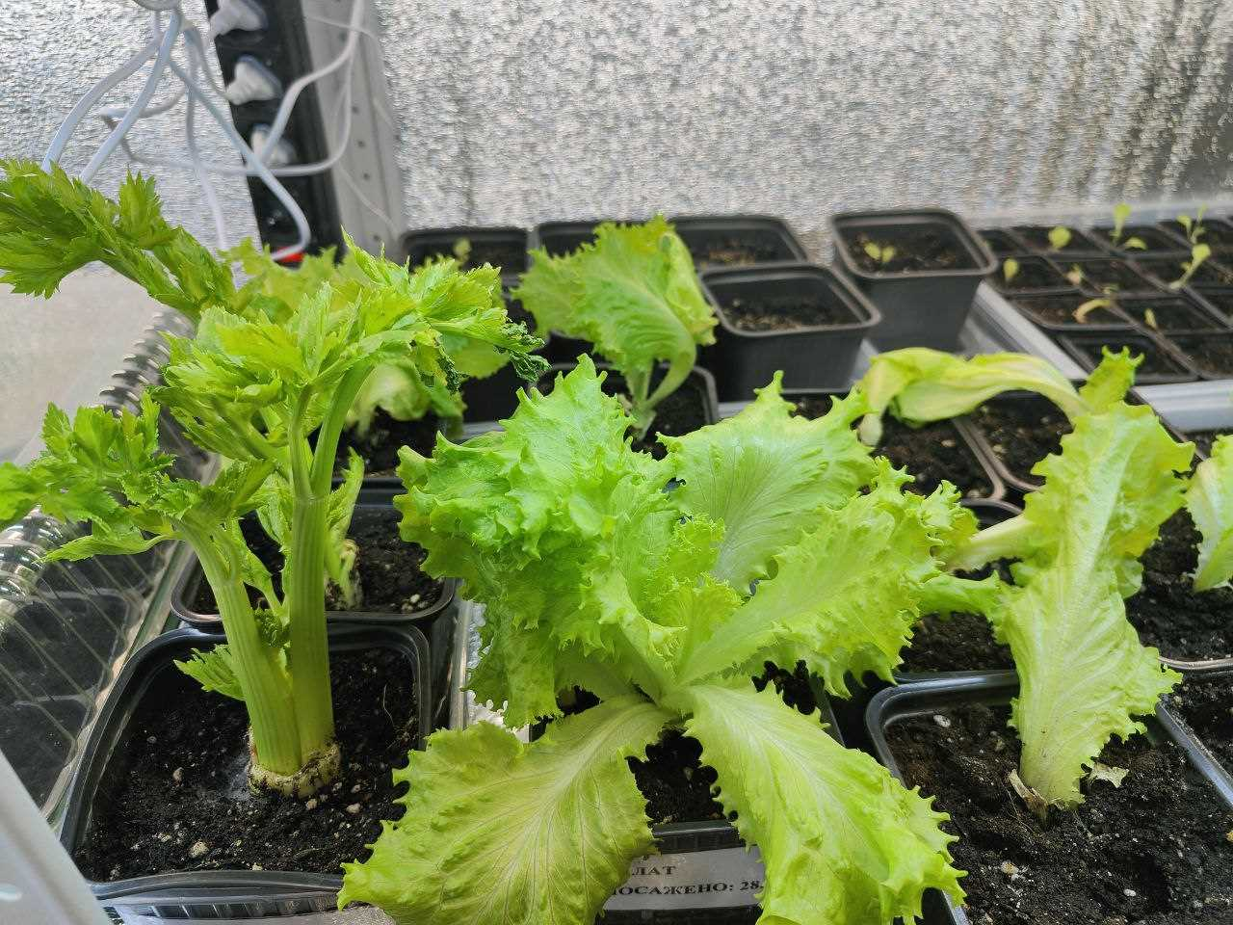
Кресс - салат
Салат

Slide 6
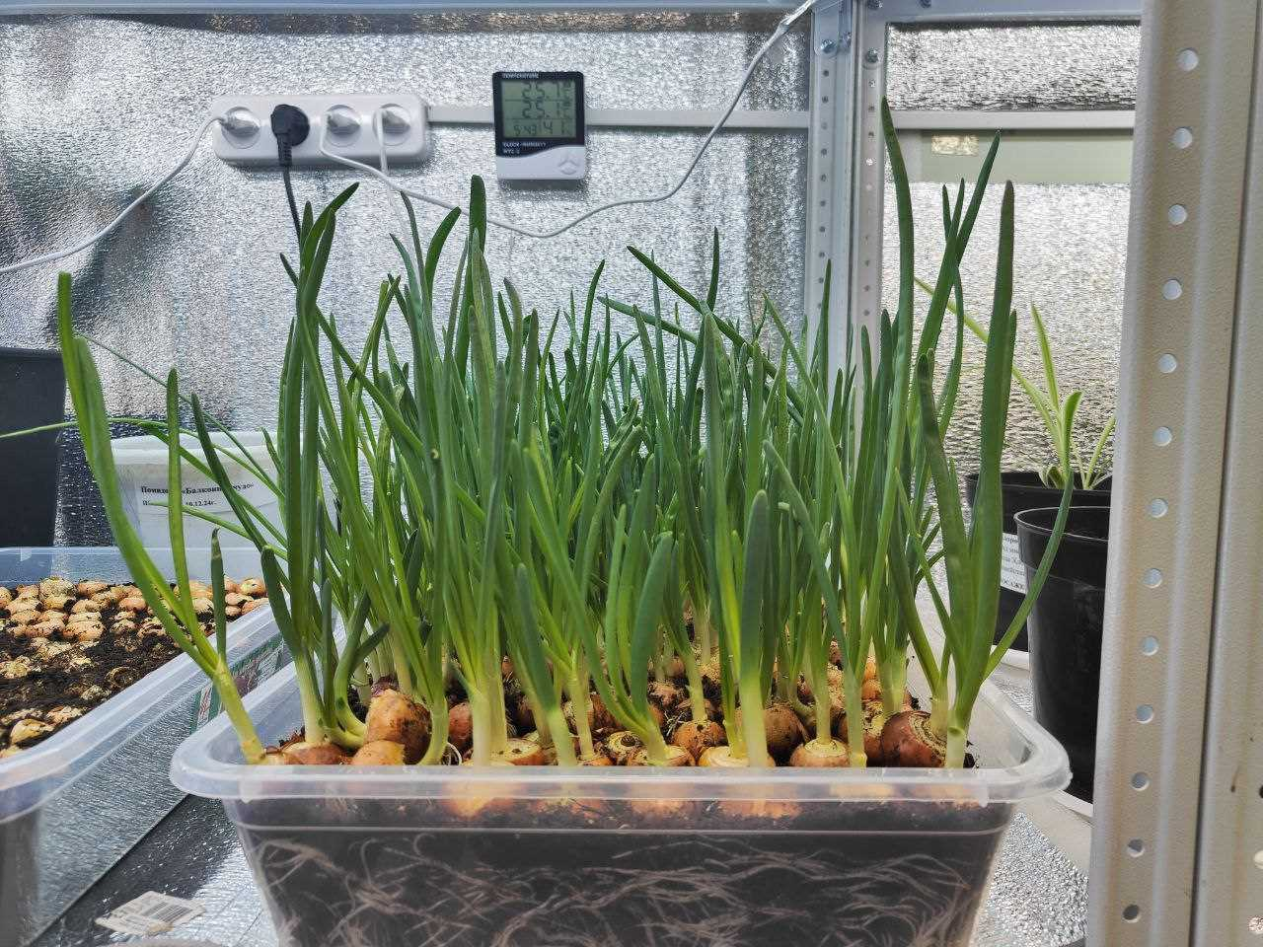
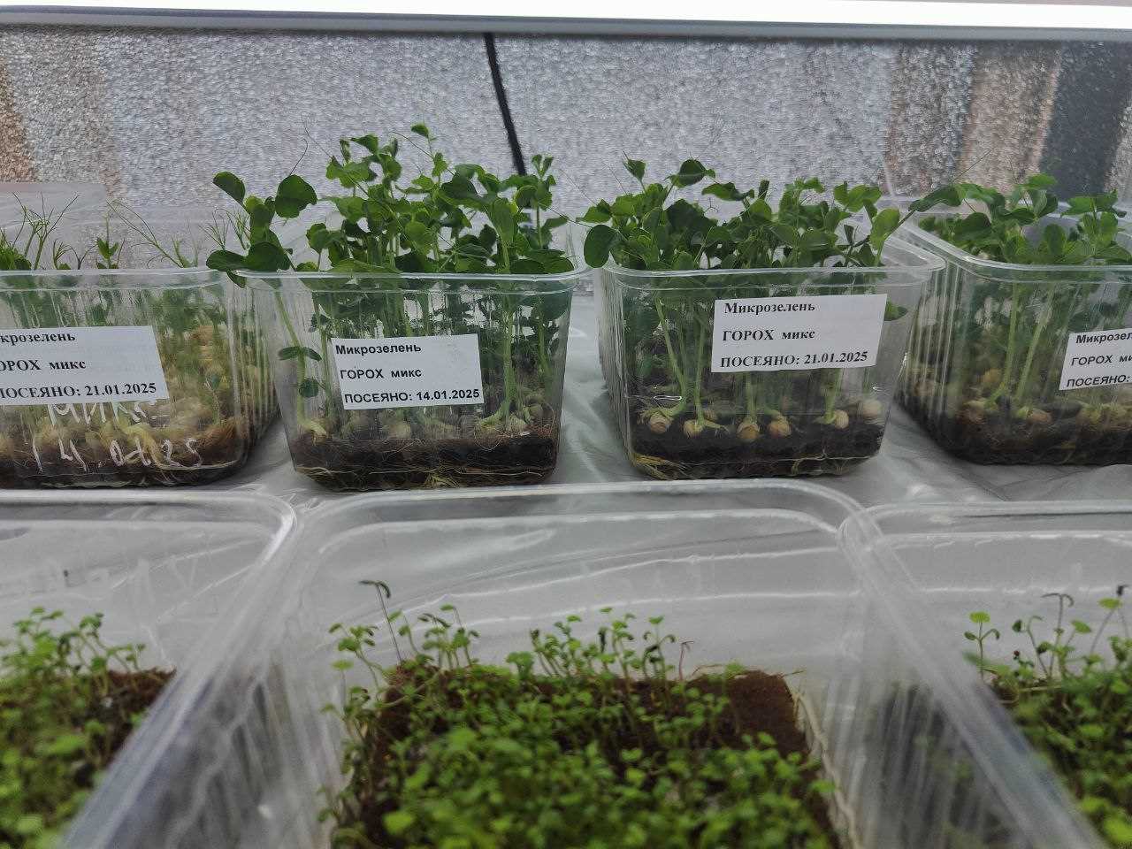
Микрозелень
Лук Штутгартен

Slide 7
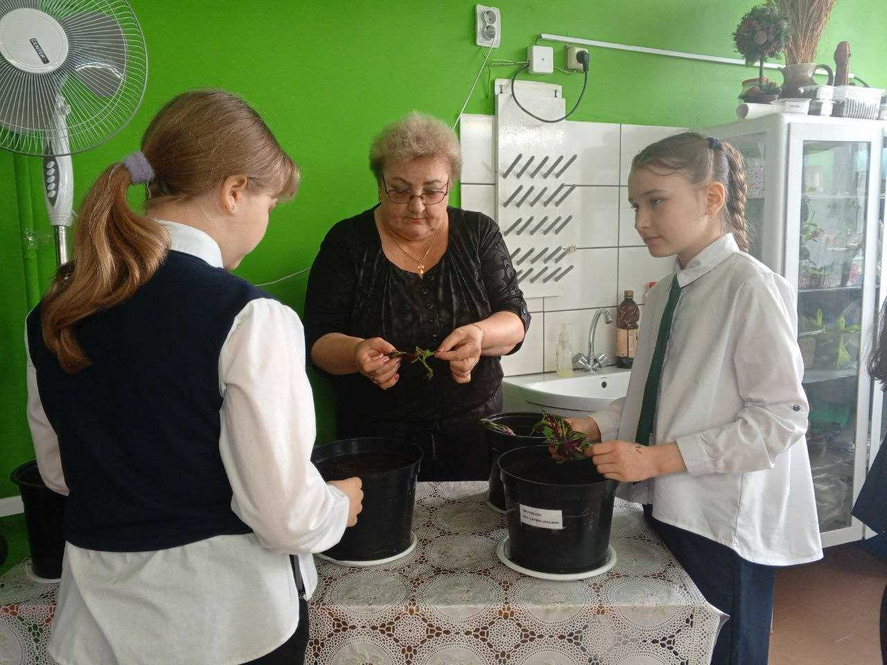
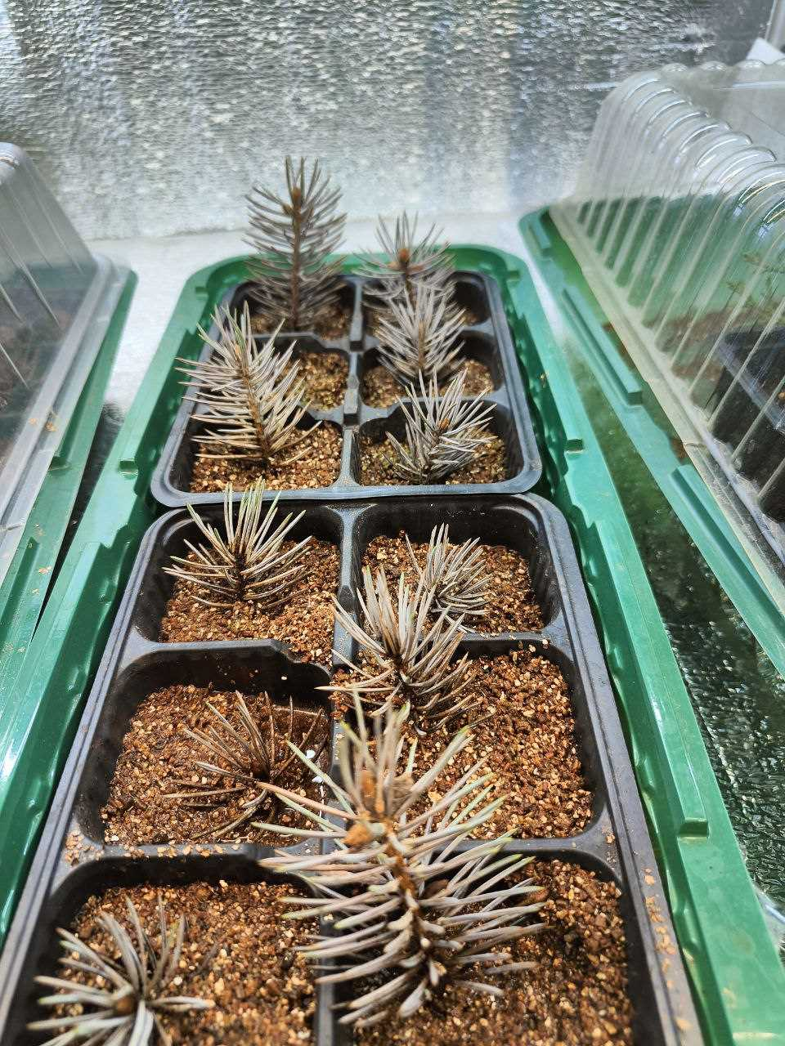
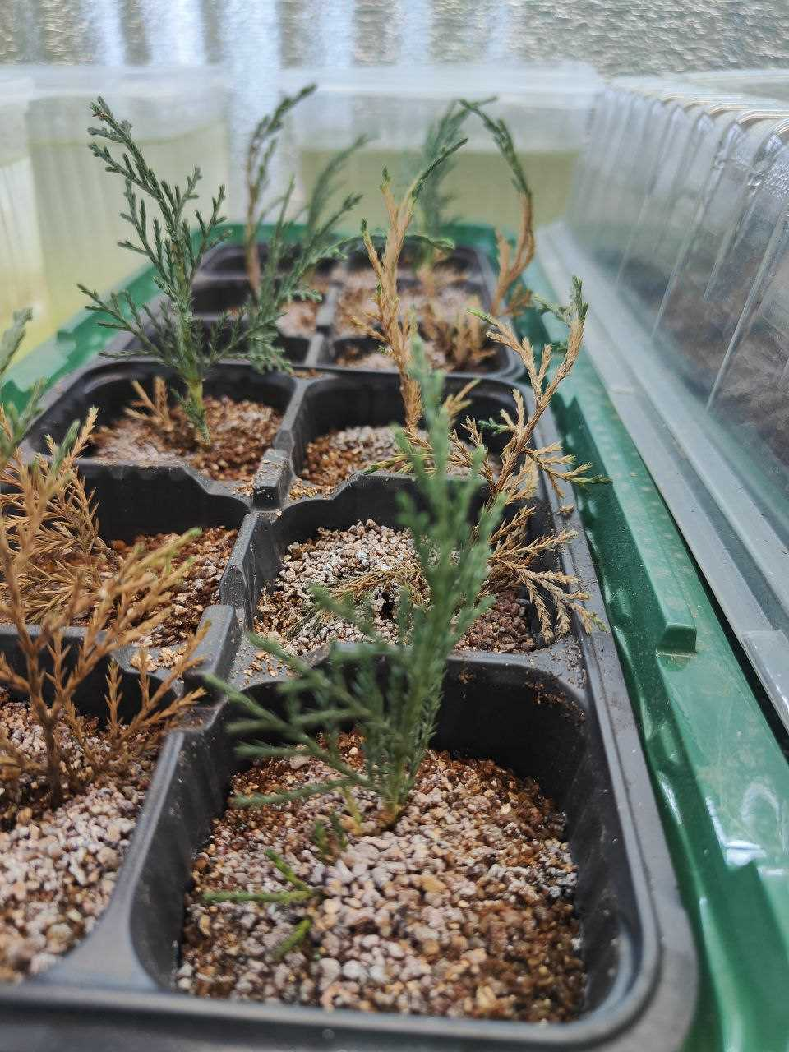
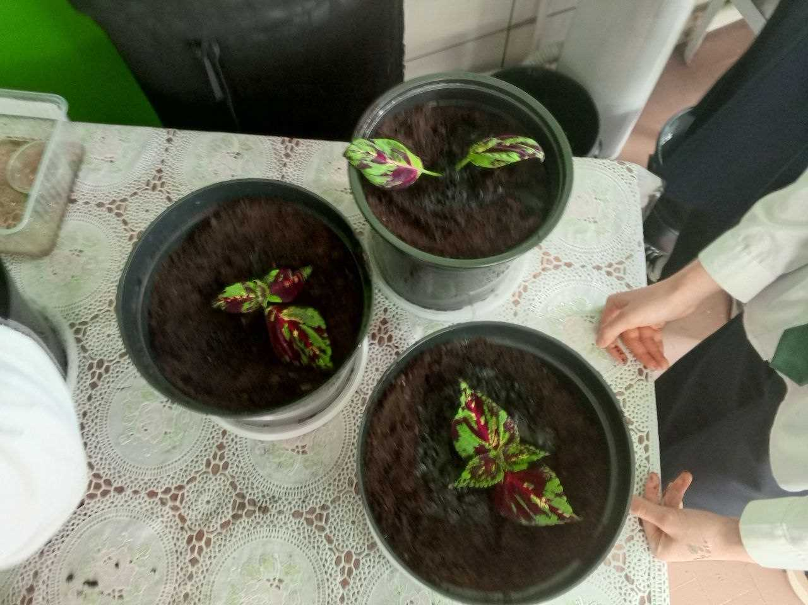
Ель
Туя

Slide 8
На наших занятиях обучающиеся не только занимались посевом, но и изучали разные способы размножения растений.
Вегетативное размножение растений - способ размножения, при котором новое растение формируется без опыления и образование семян, из частей организма родителей.
На одном из занятий обучающиеся черенкуют комнатное растение Колеус Rose Blush.

Slide 9
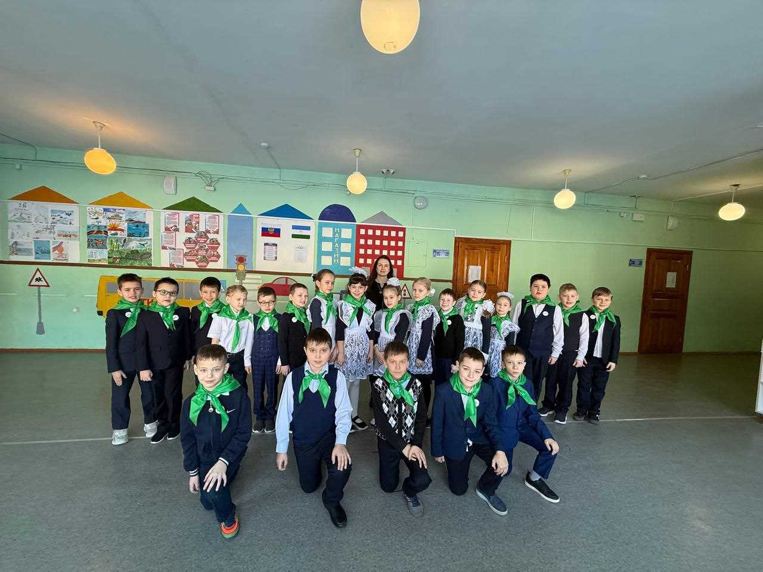
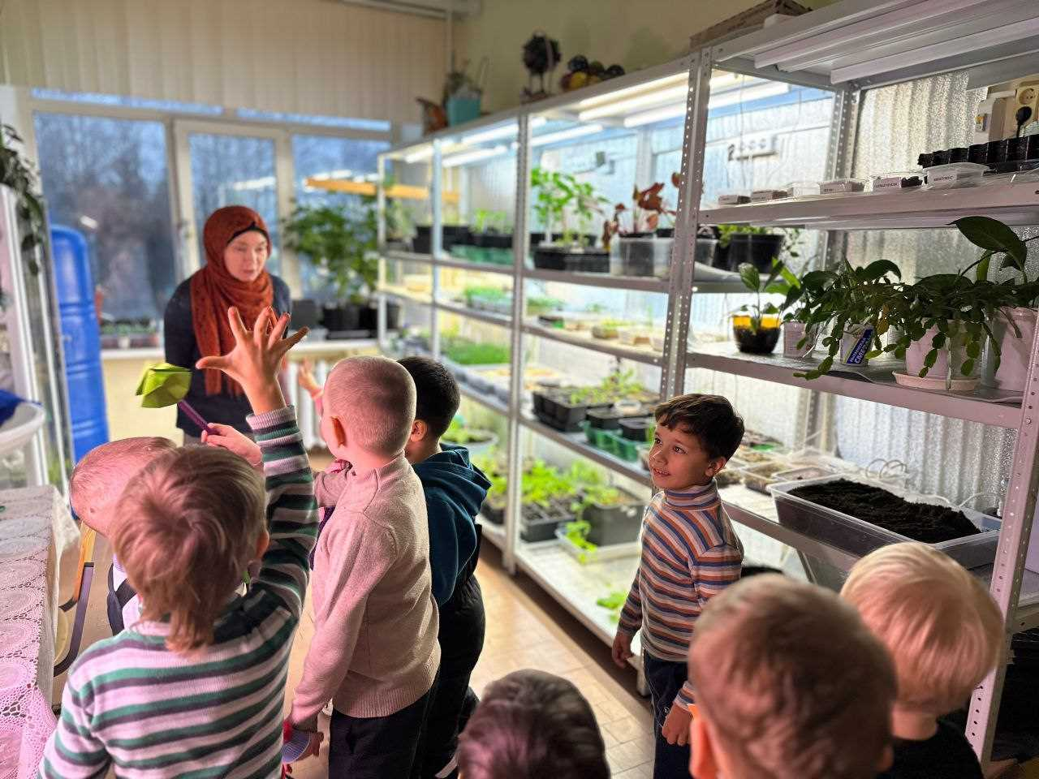
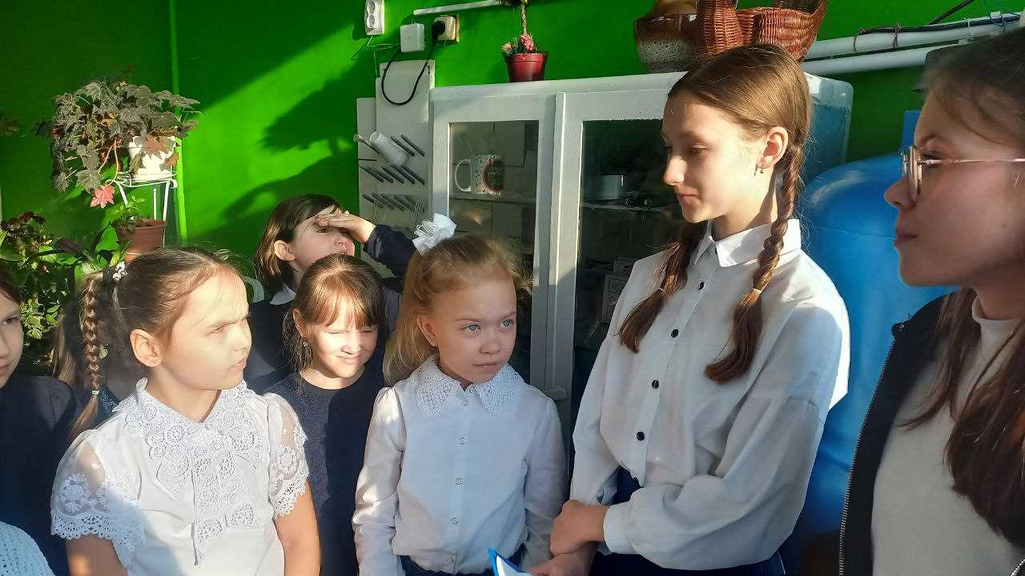
Наши юннаты – смена подрастает!!!

Slide 10
Юннаты – это юные исследователи природы в начальной школе. На отдельных занятиях они получают первые знания в области агрономии, проводят опыты и эксперименты под руководством учителя, пишут исследовательские работы.

Slide 11
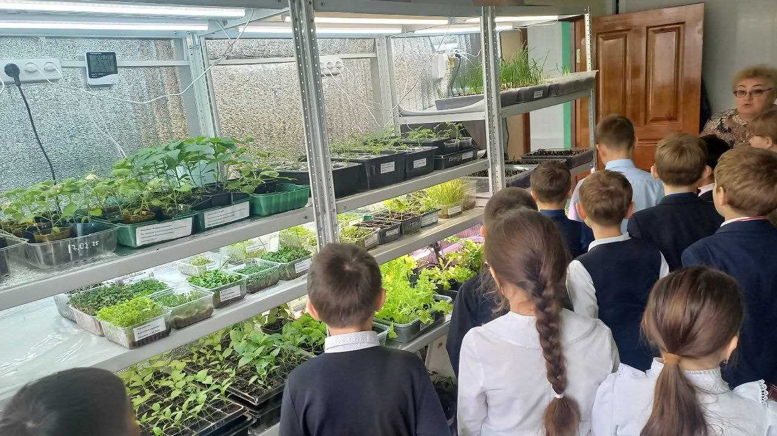
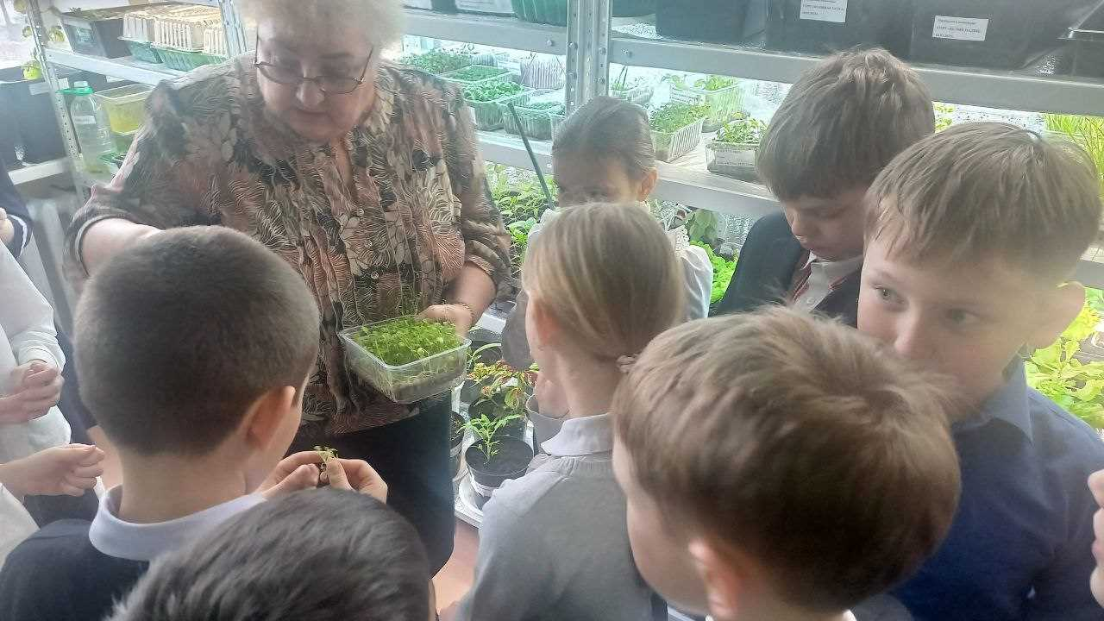
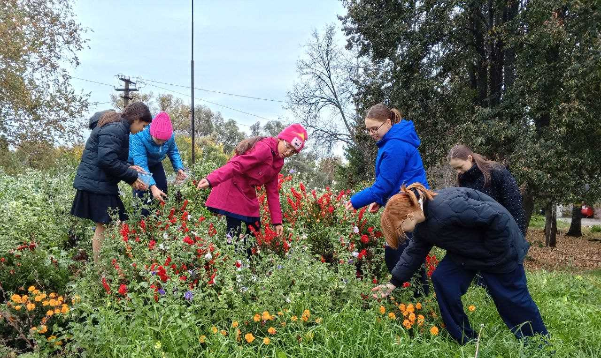
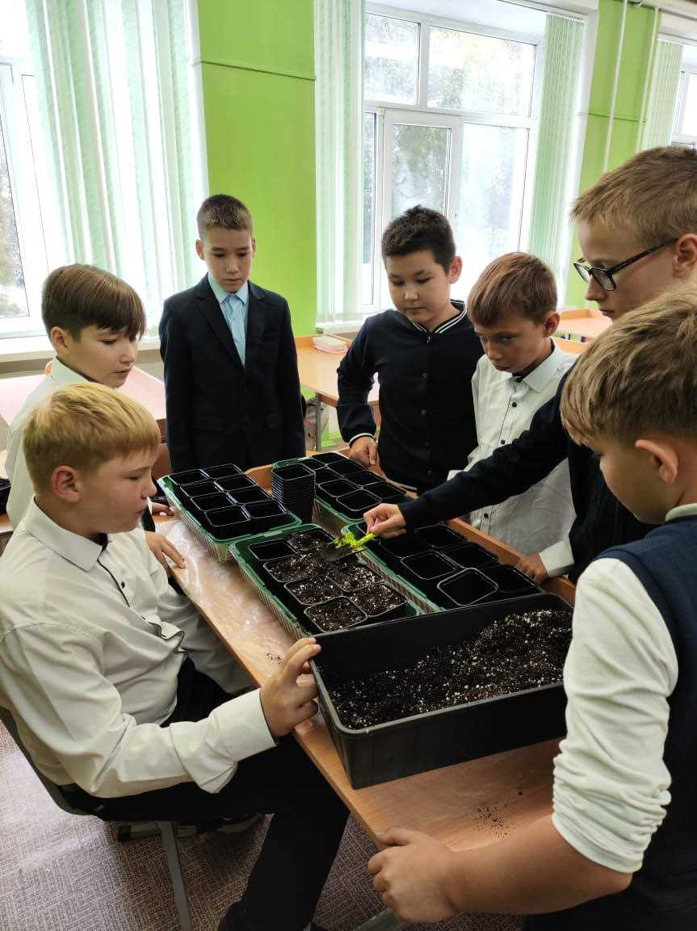

Slide 12
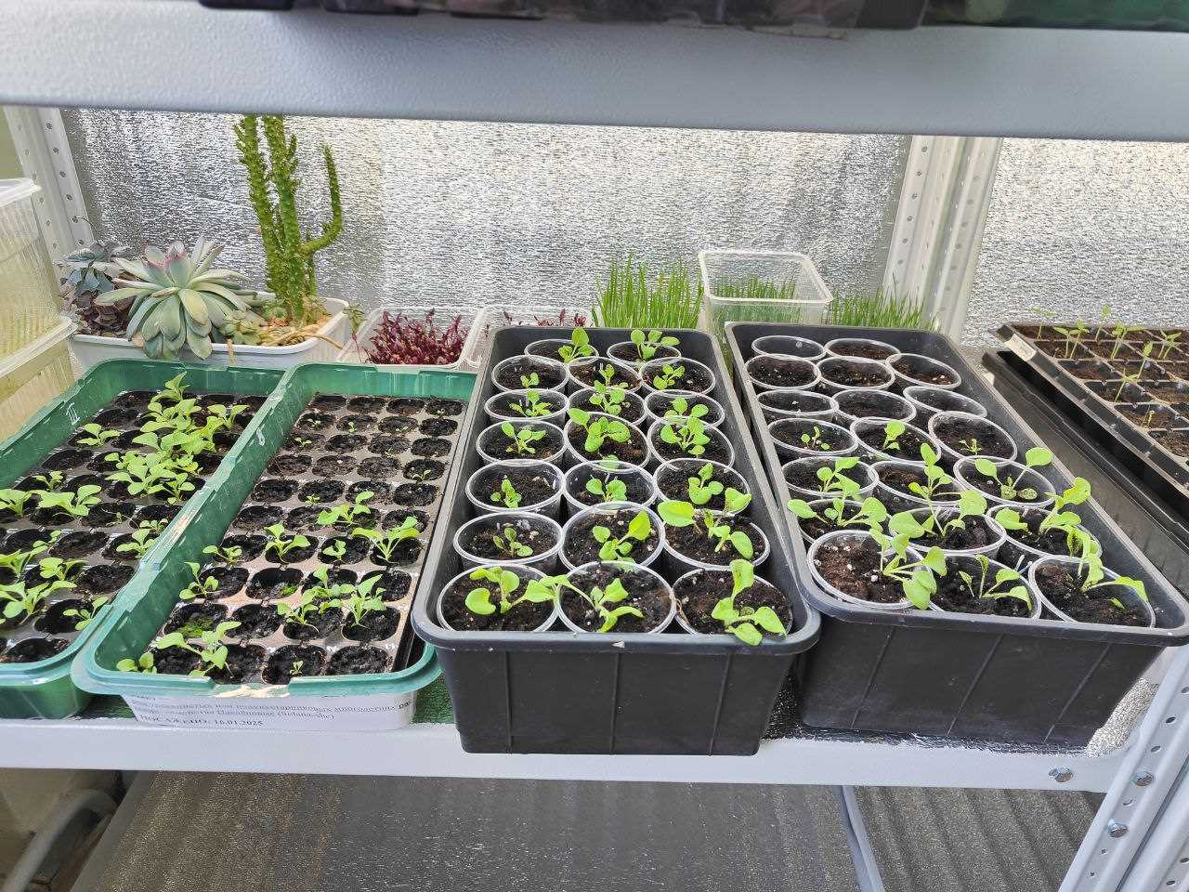
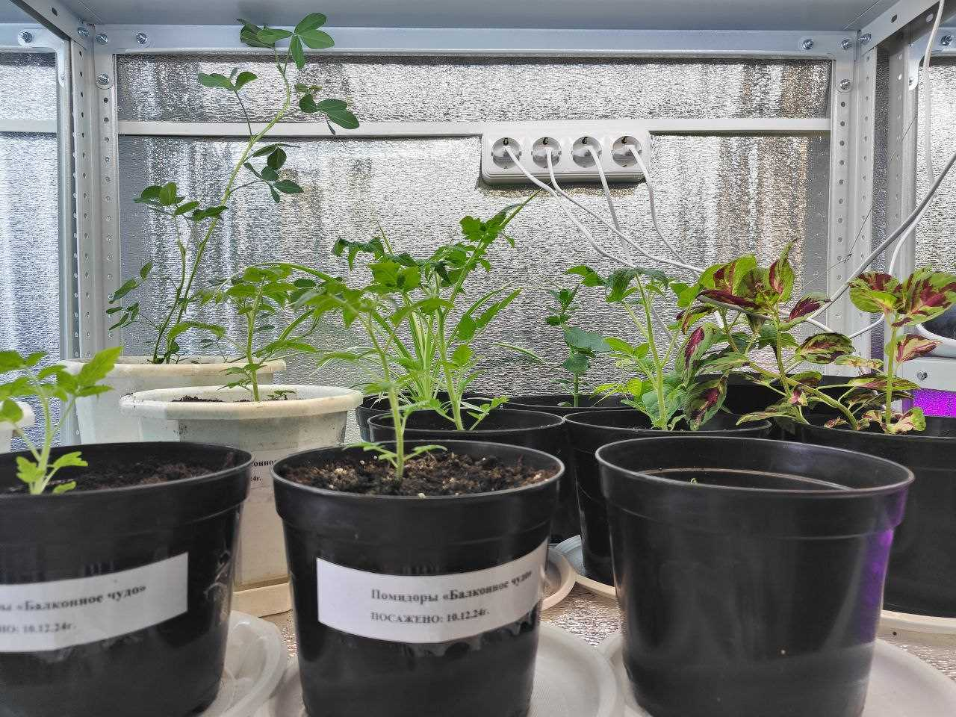
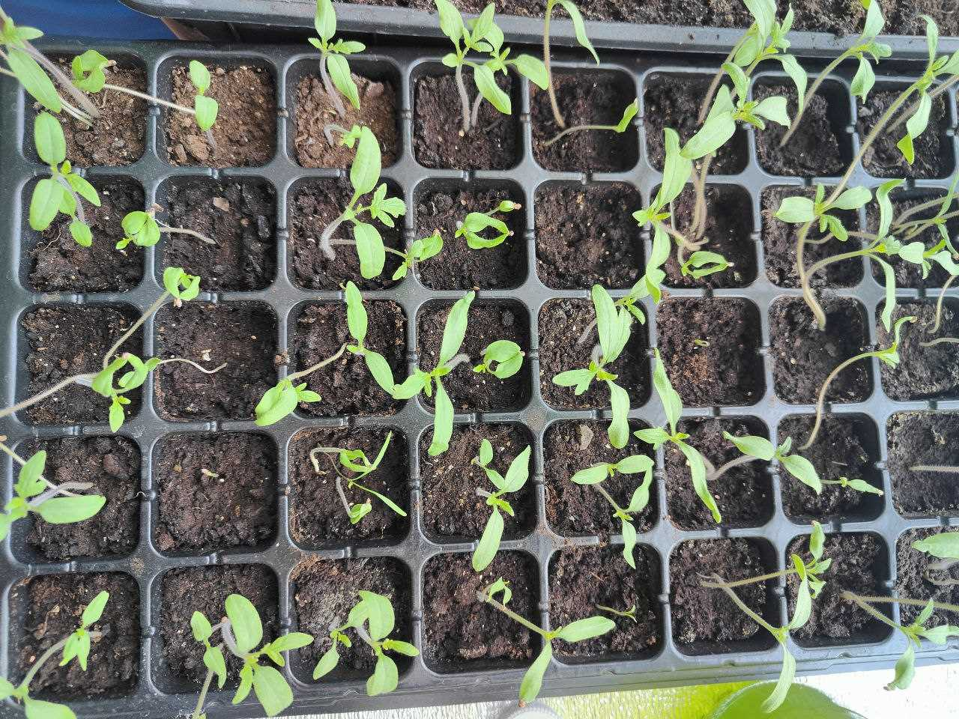
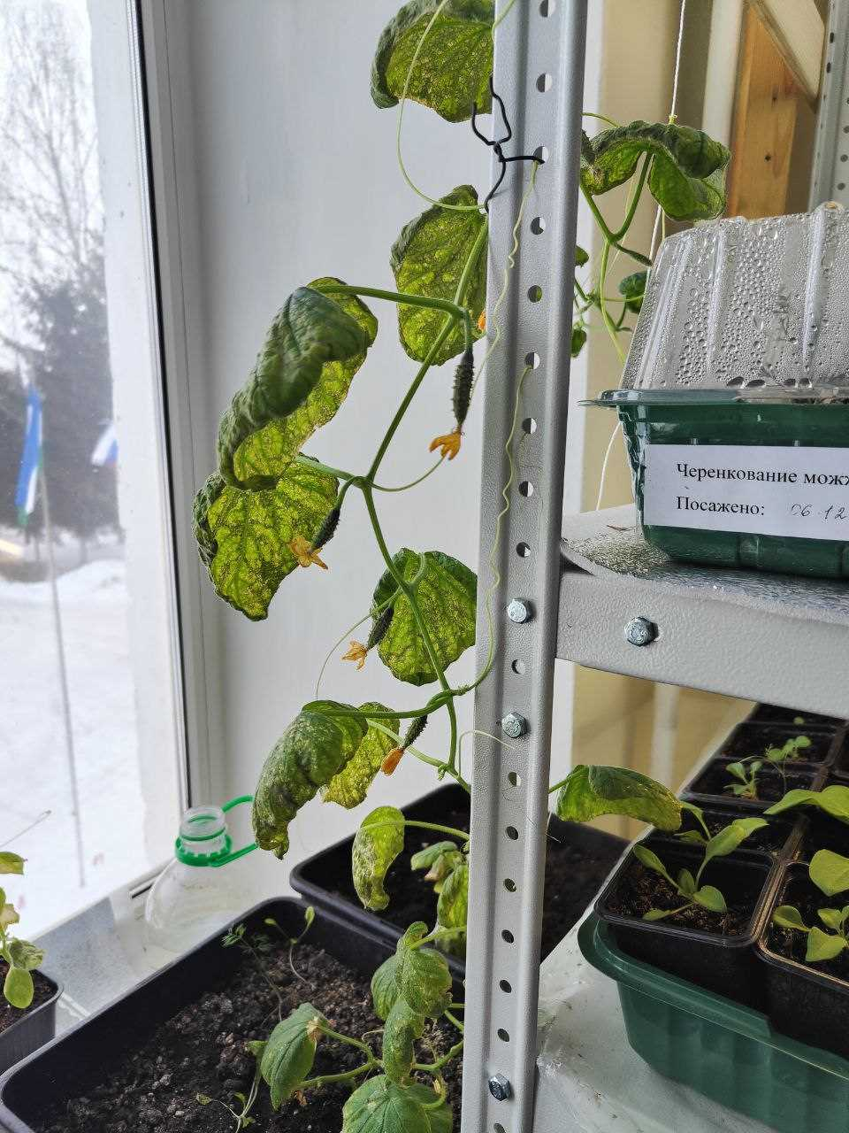
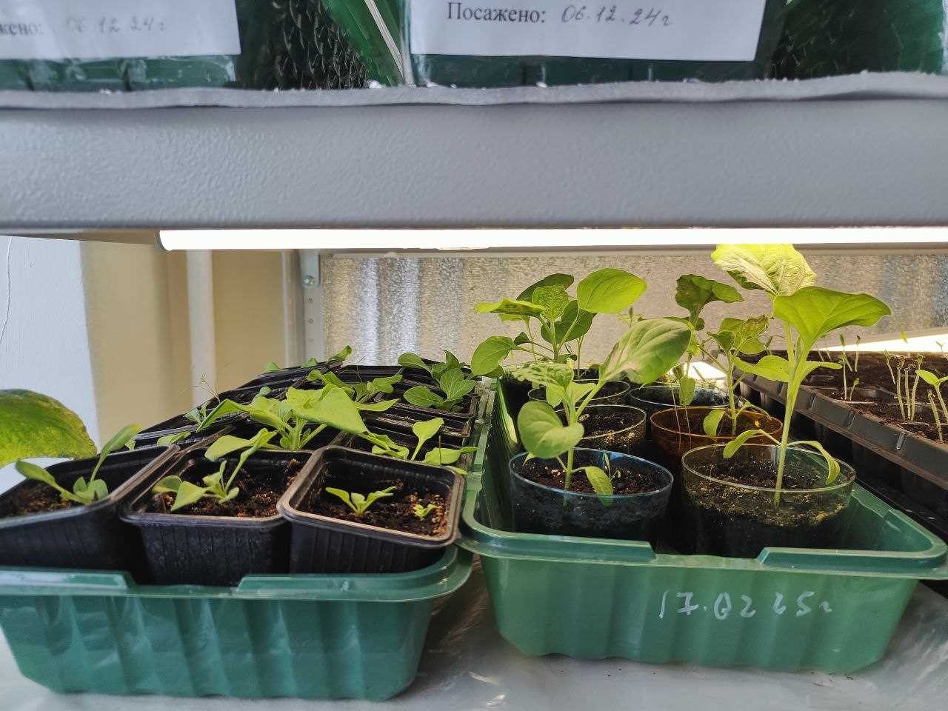
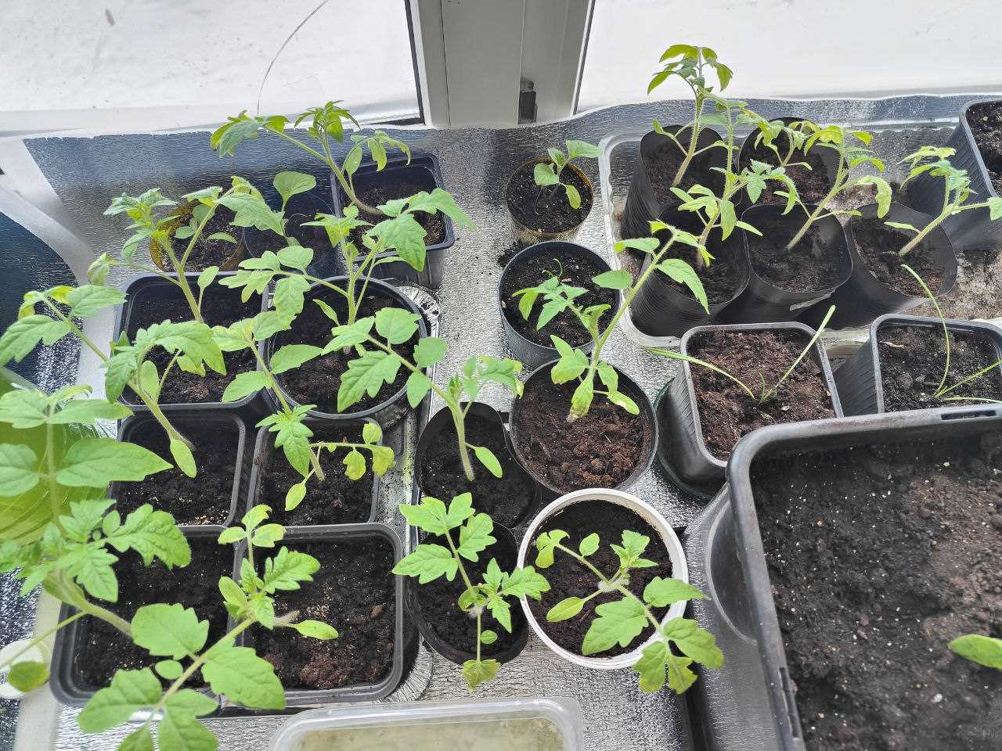

Slide 13

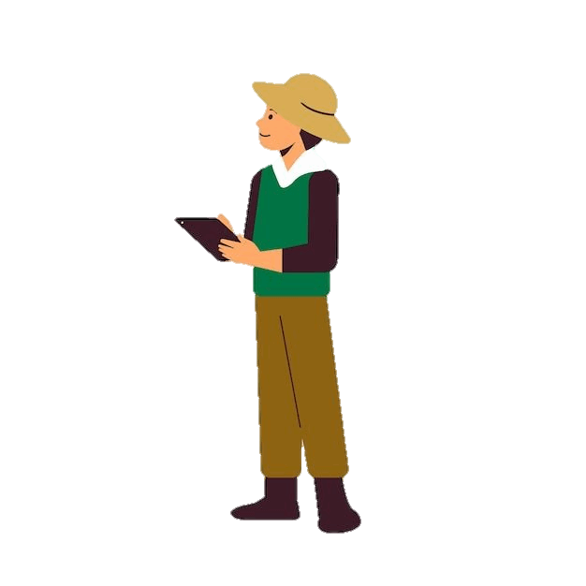

Конкурс исследовательских работ

Slide 14
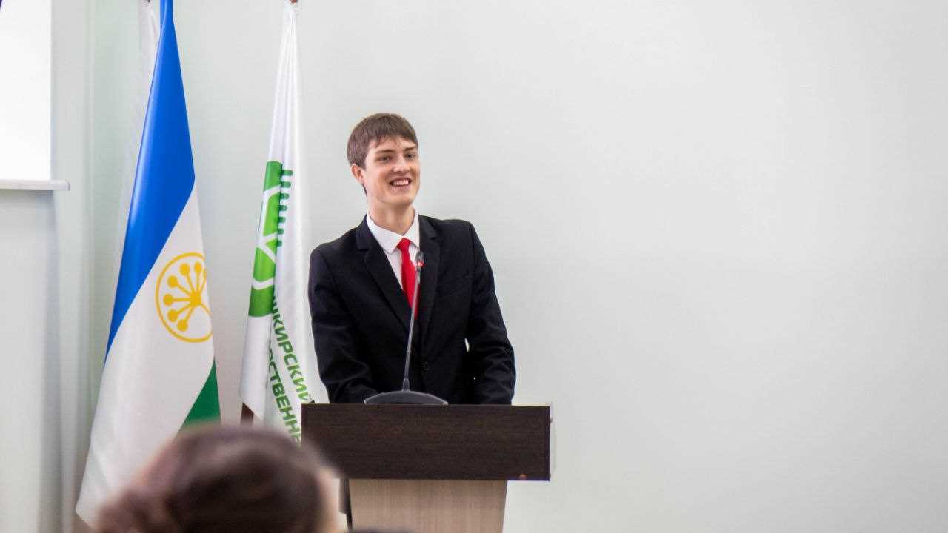
Семья Демидовых – дипломанты регионального конкурса
«Агросемья»

Slide 15
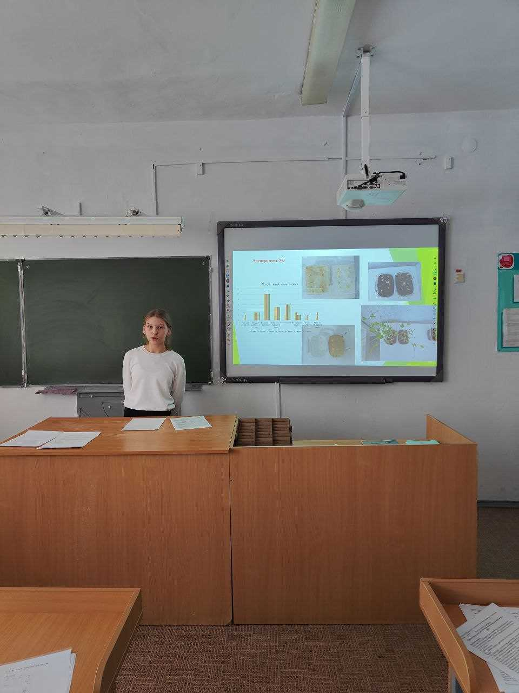
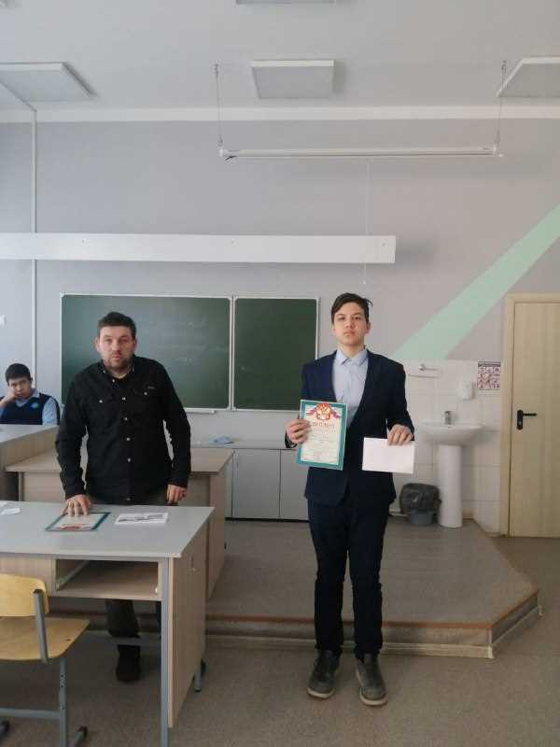
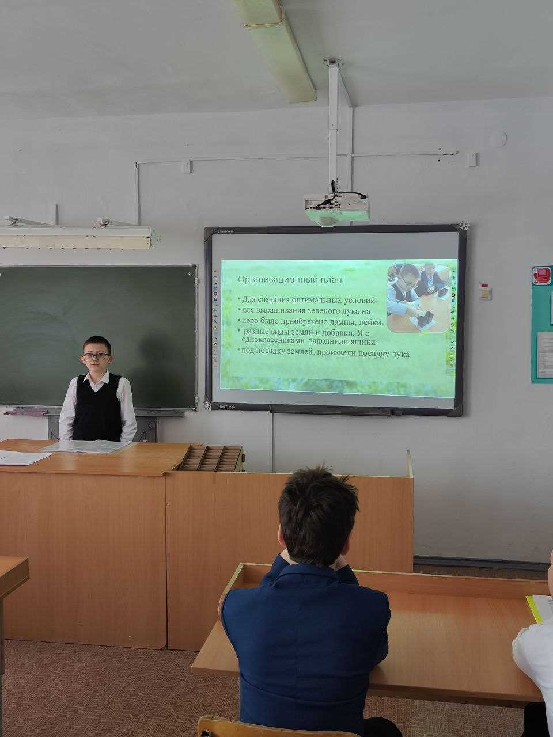
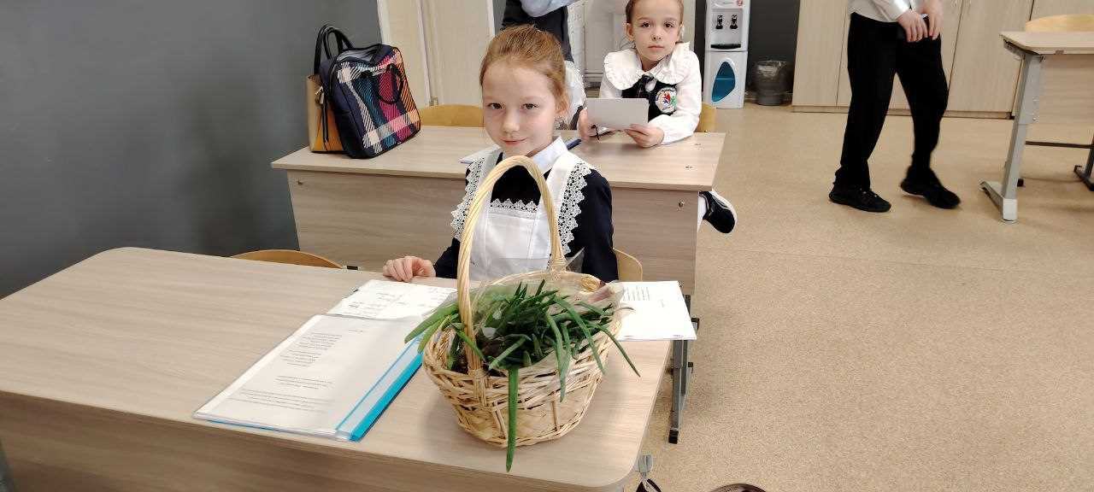
Рахимов Мирас – 10 класс
Щекатурова Анна – 5б класс
Гареев Шагит – 7а класс
Стебо Екатерина – 3а класс
Муниципальный этап защиты исследовательских работ в рамках Малой академии наук

Slide 16
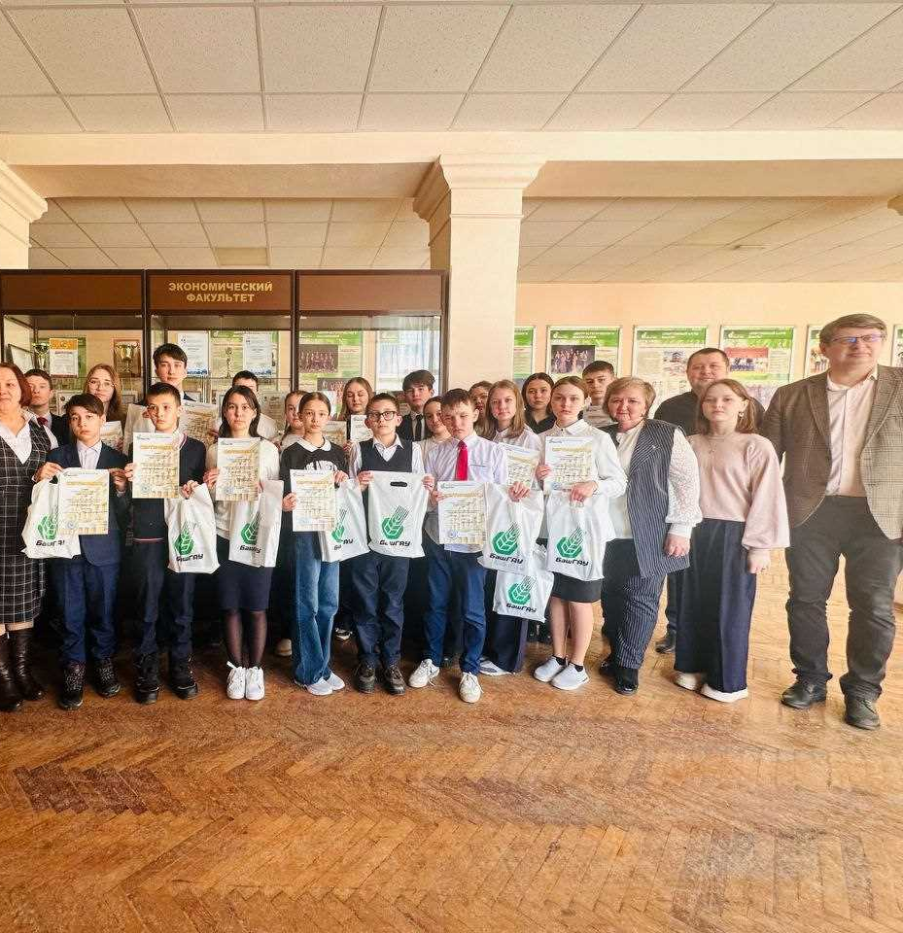
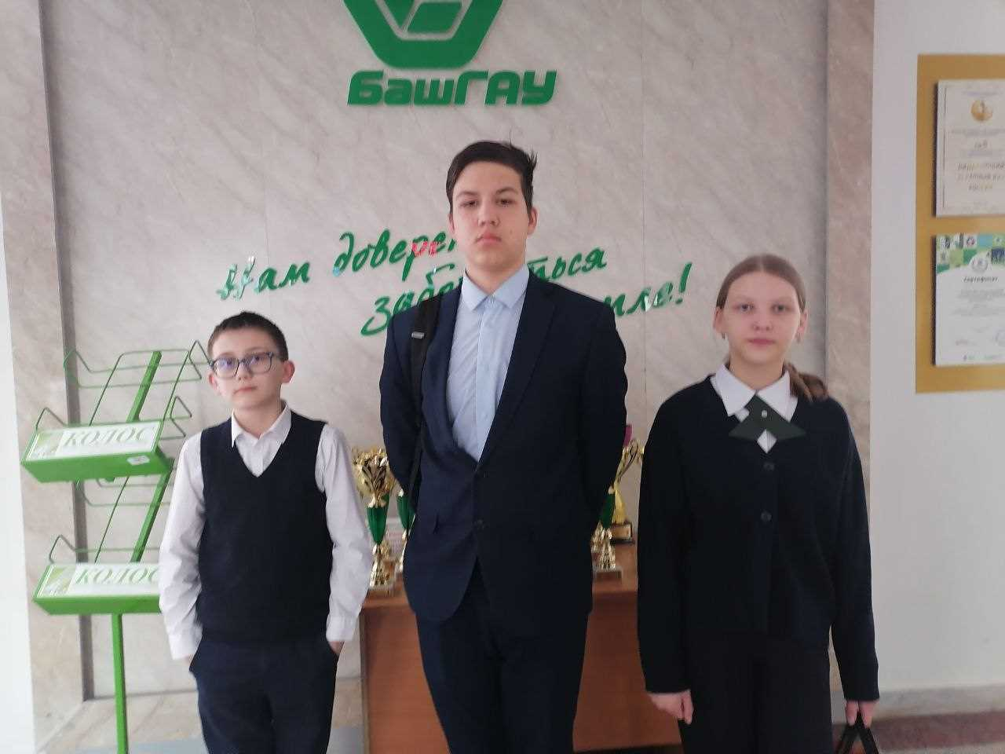
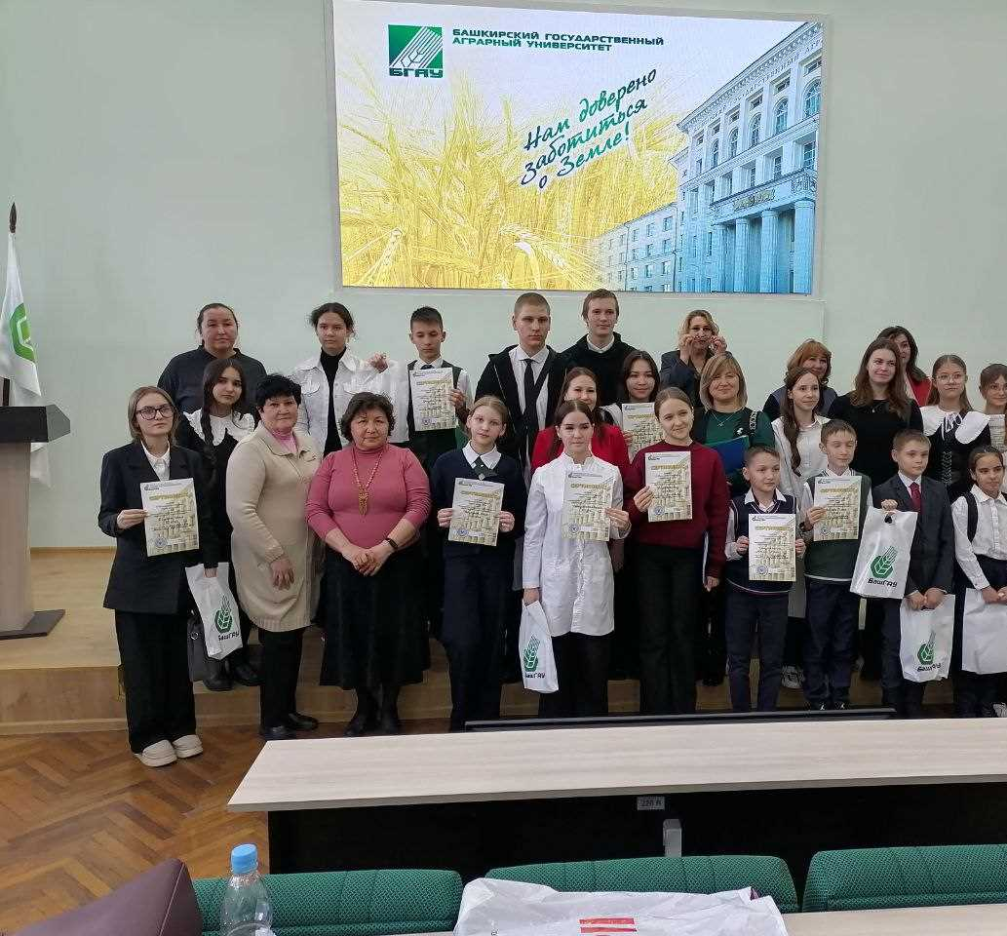
Региональный этап конкурса
«Первые шаги в науку» БашГАУ
Призеры:
Рахимов Мирас
Щекатурова Анна

Slide 17
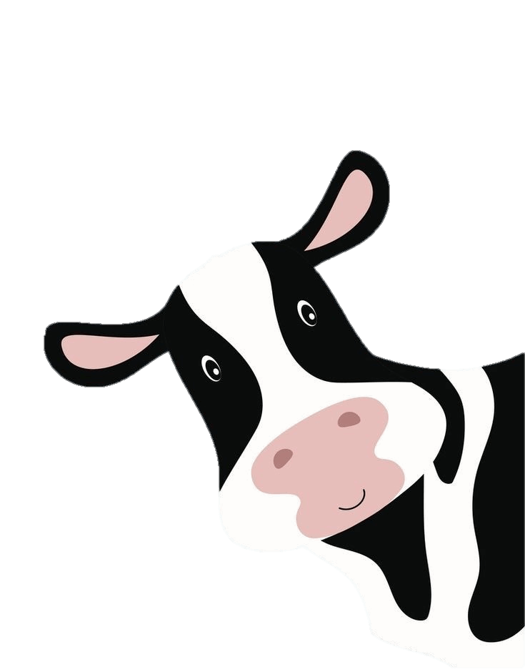
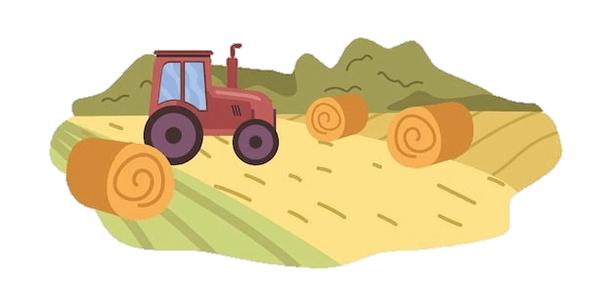
Профориентационные экскурсии

Slide 18

Благодарим БашГАУ за насыщенные курсы повышения квалификации для наших педагогов Идрисовой Г.Т., Малько Р.А., Кузьмина И.В., Черепанова Н.А. и Адиева Г. Ф. Вклад в образование подрастающего поколения- это совместная работа школы и университета.
Ученики нашей школы посетили площадку проекта «Я в Агро» на базе БашГАУ.
Ребята в увлекательной форме узнали, как устроено современное сельское хозяйство, а также попробовали себя в разных профессиях и увидели, как технологии и наука помогают выращивать продукты

Slide 19
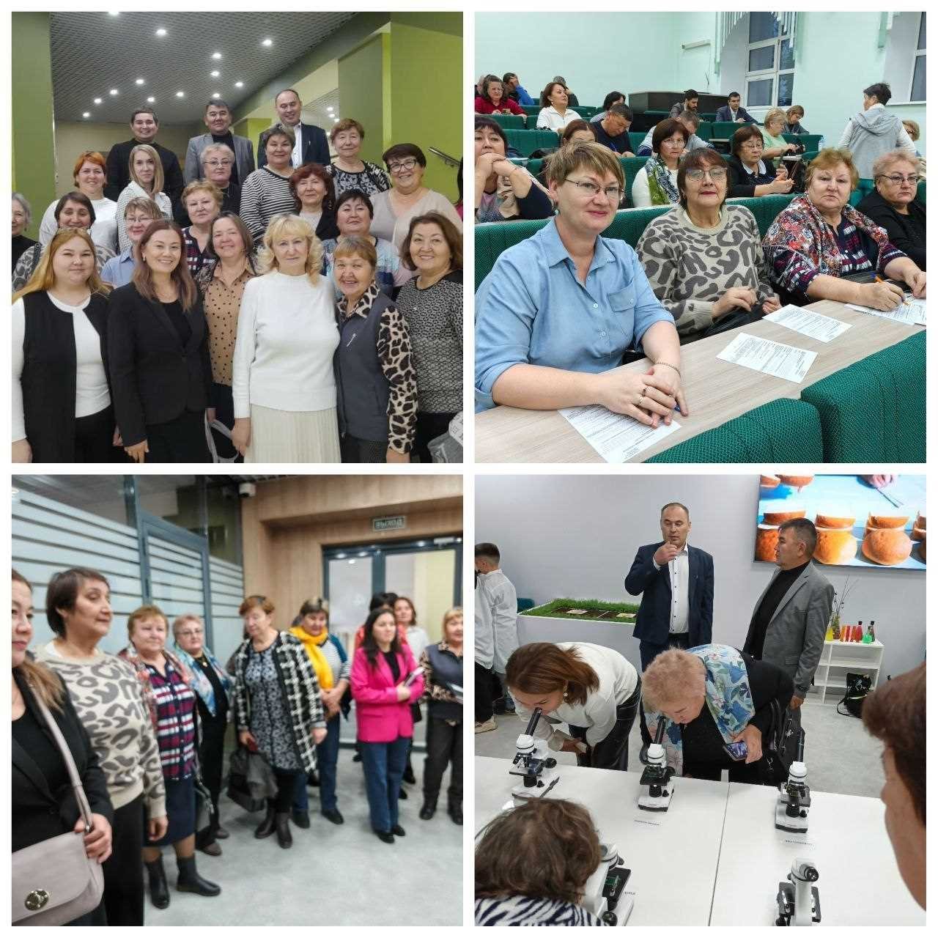

Slide 20
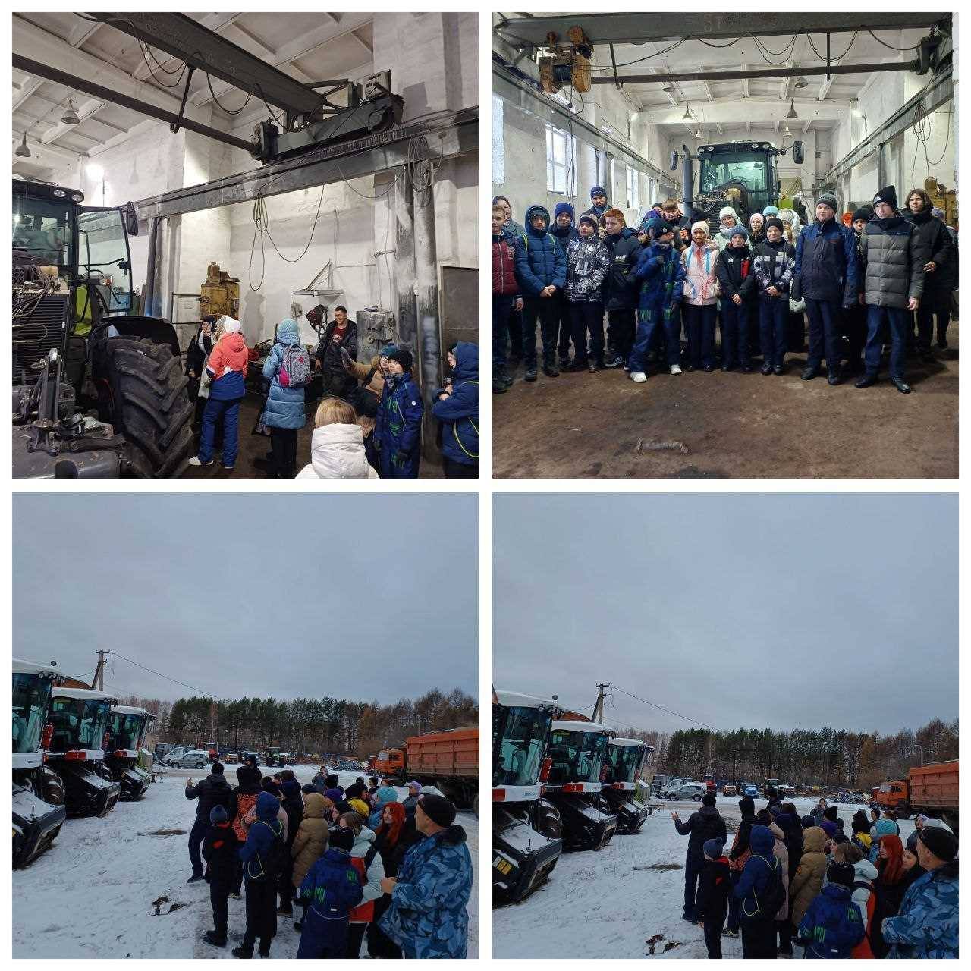
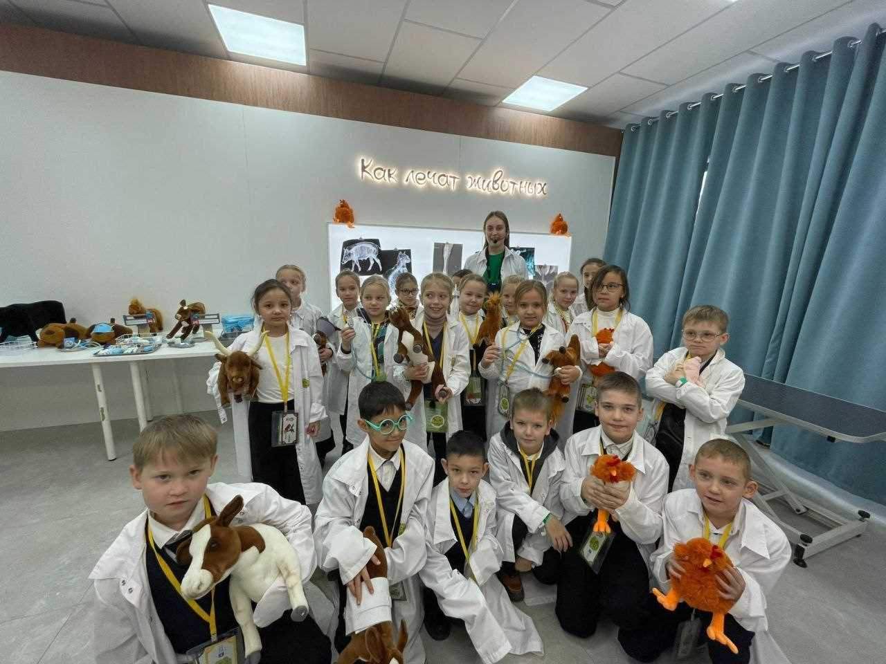
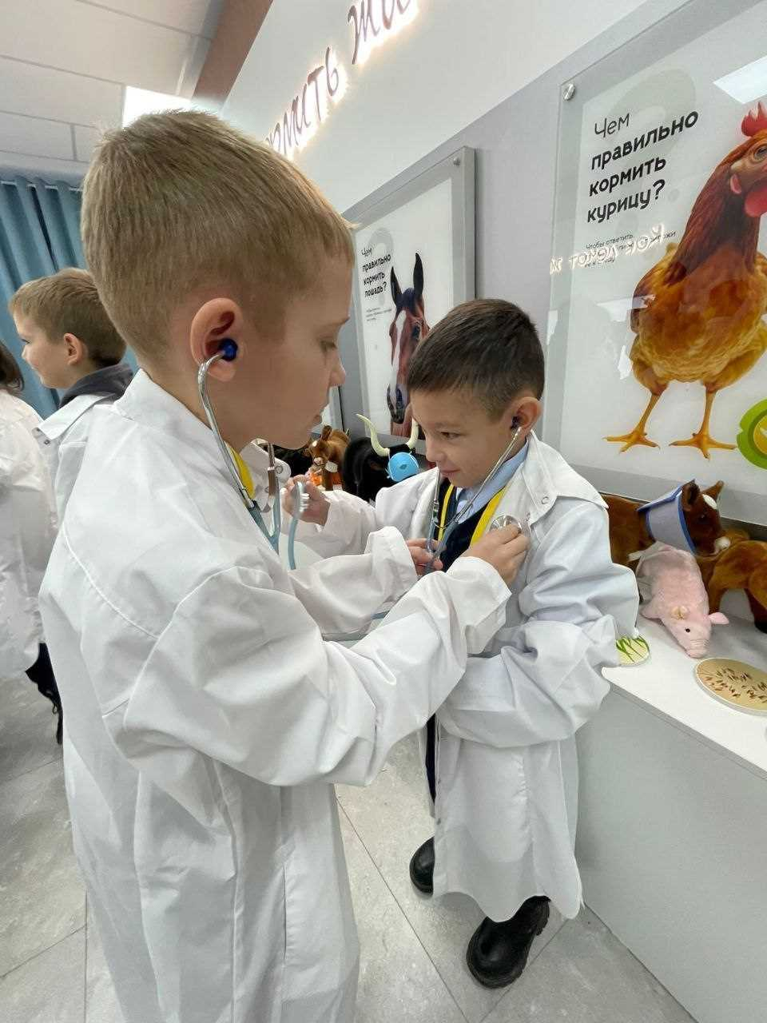
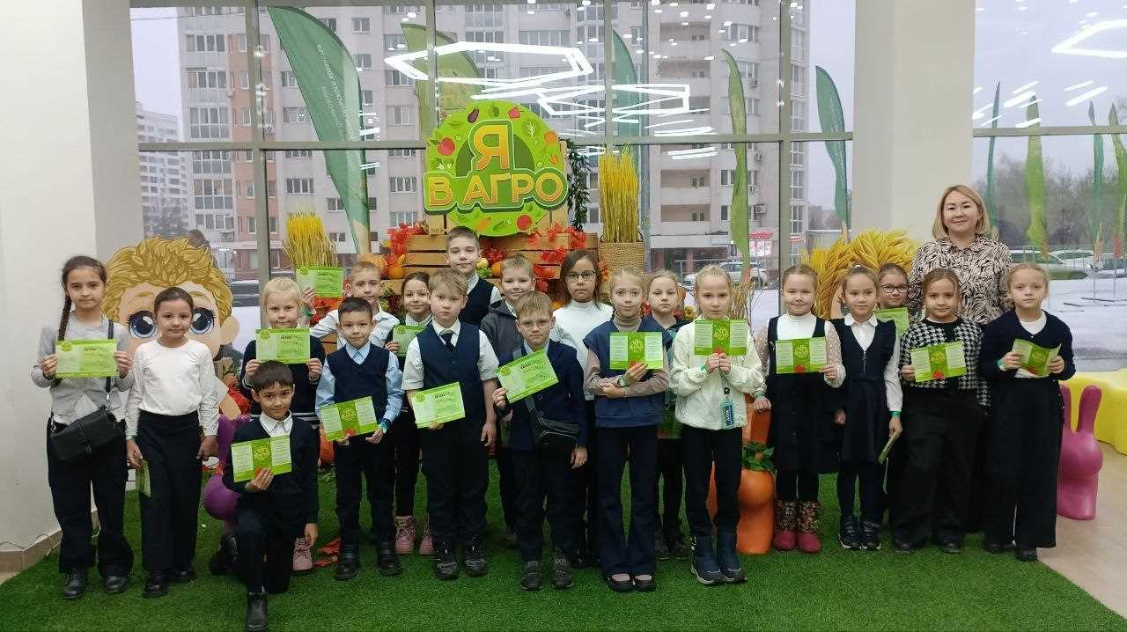

Slide 21
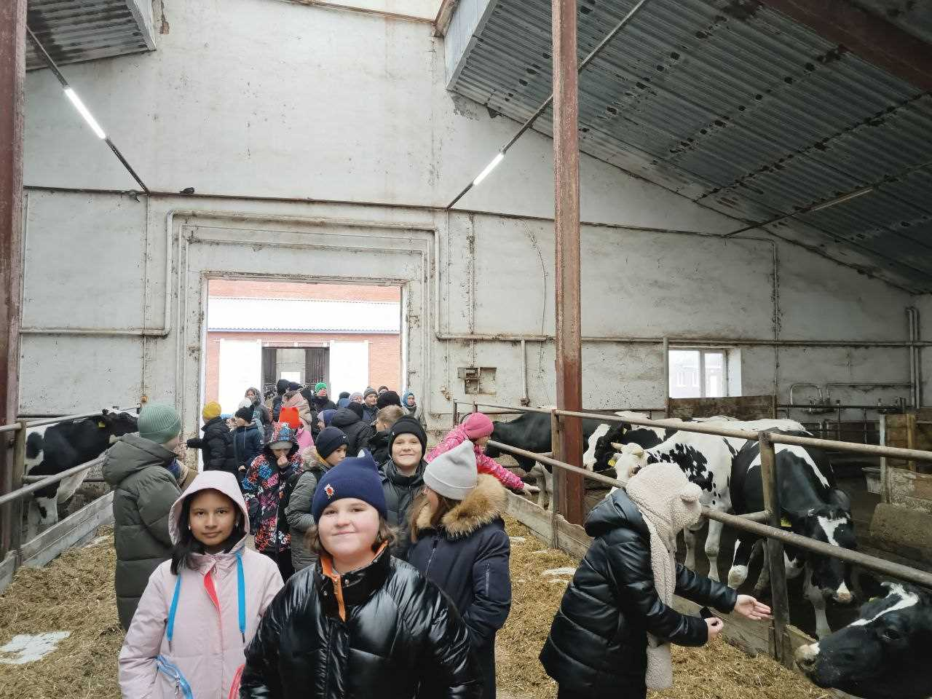
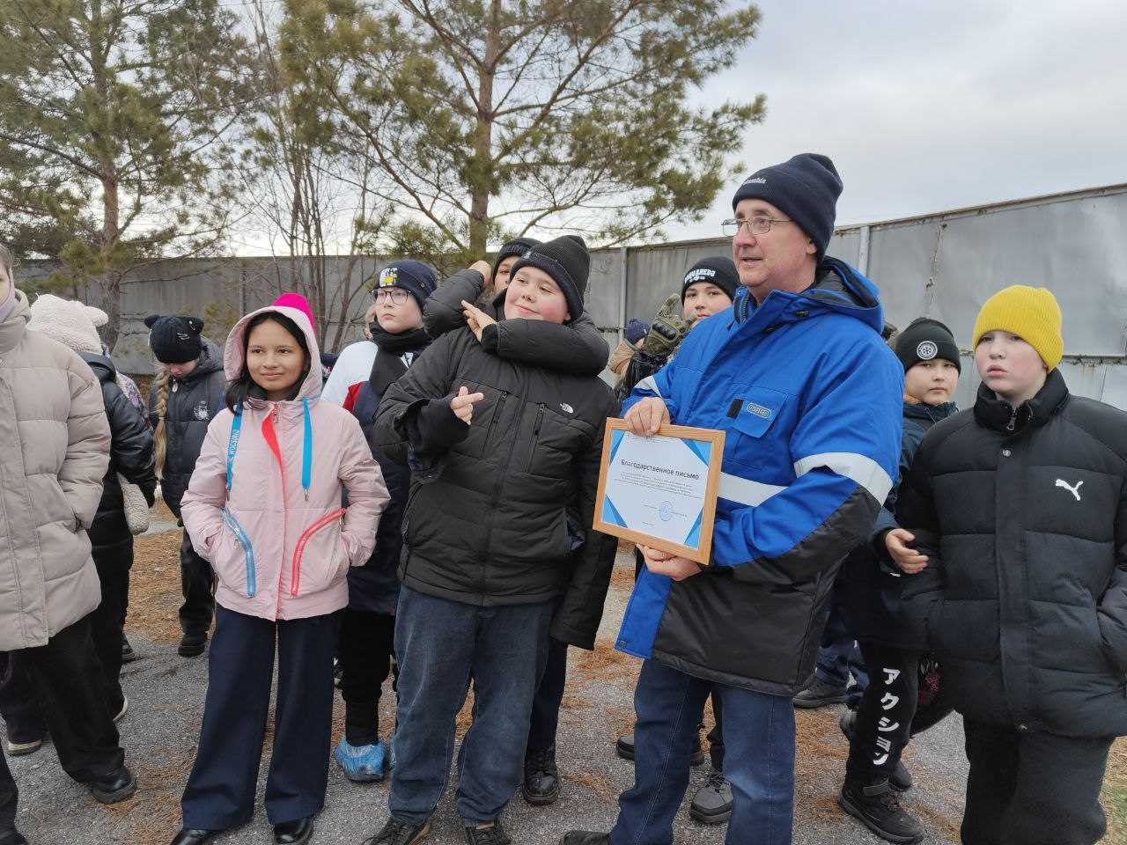
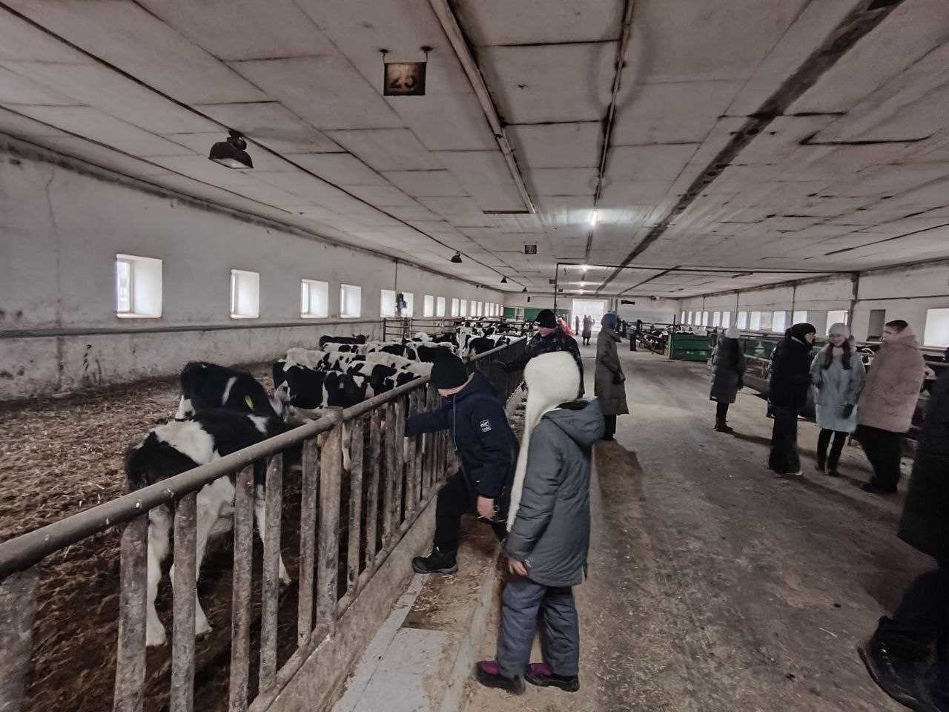
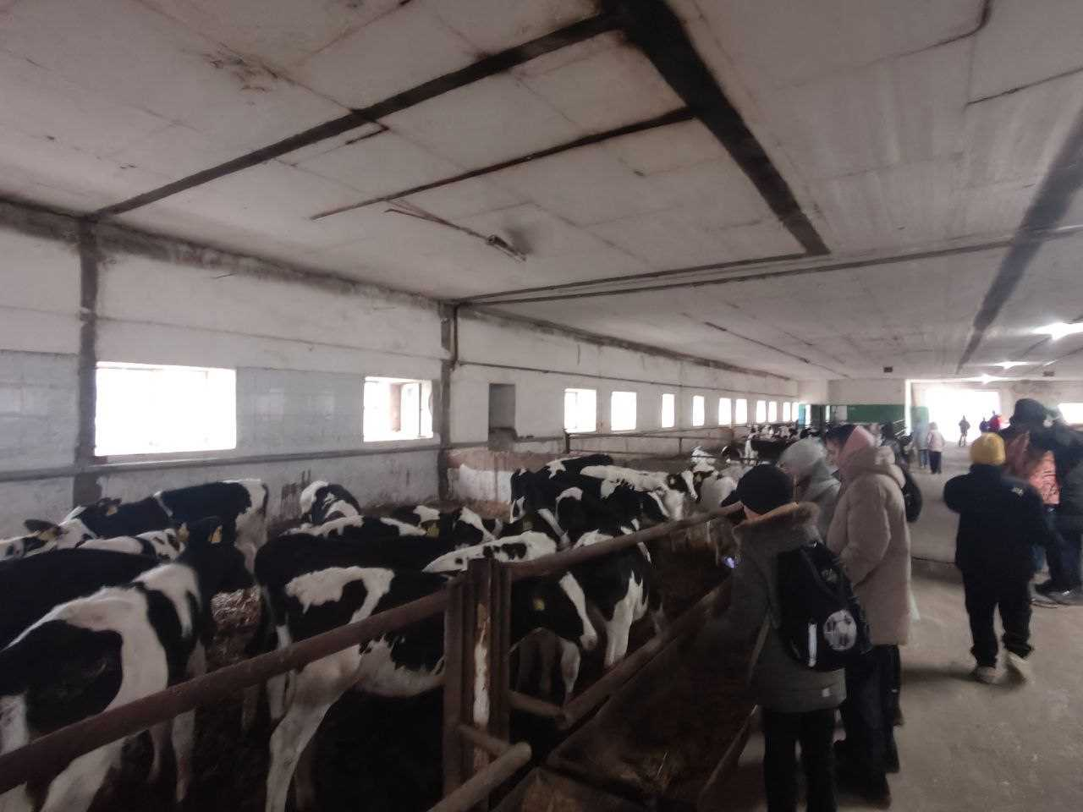

Slide 22
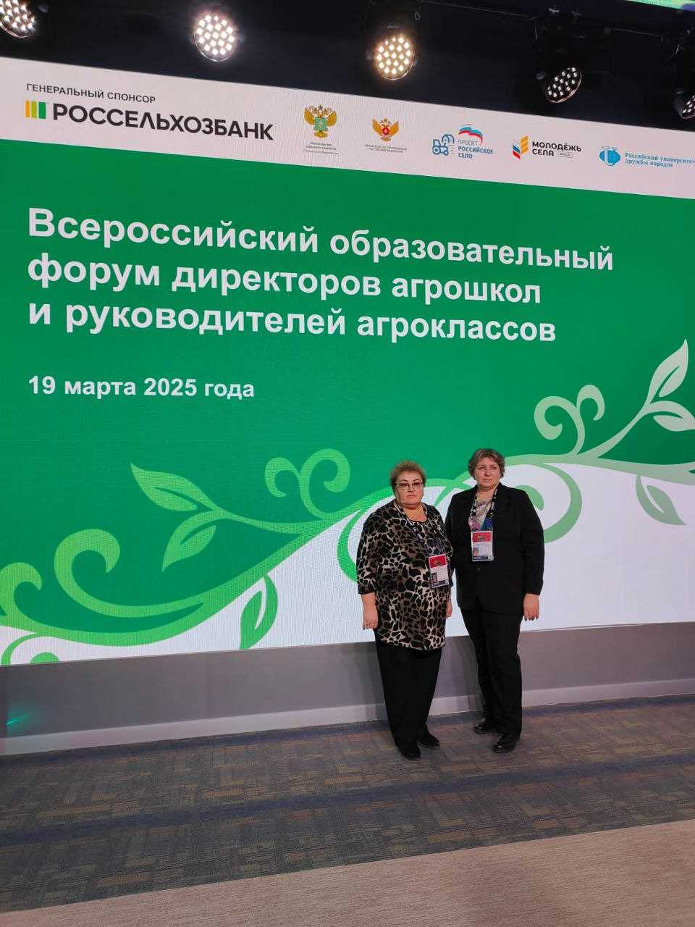
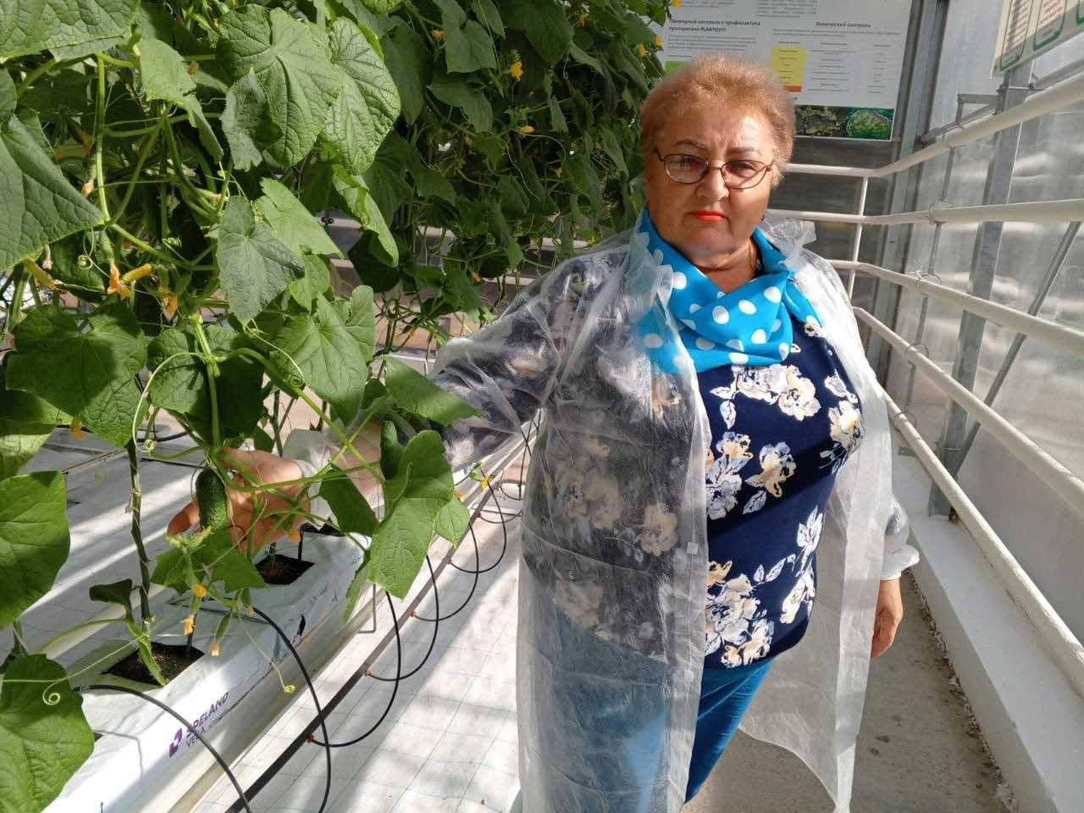

Г. Москва
Региональное совещание учителей и директоров в Новолеушковской школе –интернате, Краснодарского края .
МОБУ СОШ им.С.С.Ильина с.Жуково

Slide 23







Slide 24
Первый коррекционный класс в Уфимском районе
В нашей школе для детей с особенностями развития учитель- дефектолог Исрафилова Эльзира Радиковна проводит занятия в Агроклассе. Во время коррекционных занятий «Мир вокруг нас» прививают любовь к растениеводству. Обучающиеся 1 «В» в количестве 10 человек выполняют посев микрозелени, уход за комнатными растениями, проводят небольшие опыты по выращиванию растений.

Slide 25




Slide 26
Спасибо за внимание!

